Slide 1
Ершова Л.С.
Онлайн педпрактика: старые проблемы и новые возможности

Slide 2
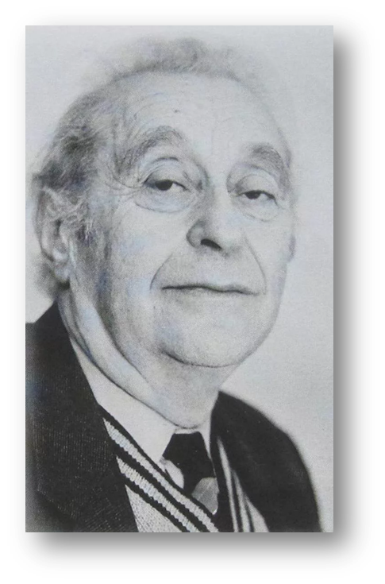
Педпрактика и главные дидактические проблемы:
Что преподавать?
Как преподавать?
Зачем преподавать?
Лернер И.Я. Философия дидактики и дидактика как философия. – М., 1995. – 49 с.

Slide 3
Основные черты творческой дидактики, по И.Я. Лернеру:
самостоятельный перенос ранее усвоенных знаний и умений в новую, подчас неожиданную ситуацию;
умение самостоятельно найти проблему в привычной ситуации;
видение новой функции знакомого объекта;
умение самостоятельно увидеть элементы рассматриваемого объекта в их взаимосвязях;
видение альтернатив, вариантов решения;
комбинирование ранее известных способов в новый.
Лернер И.Я. Зачем учителю дидактика // Народное образование. – 1992. - №1. - с. 13-40.

Slide 4
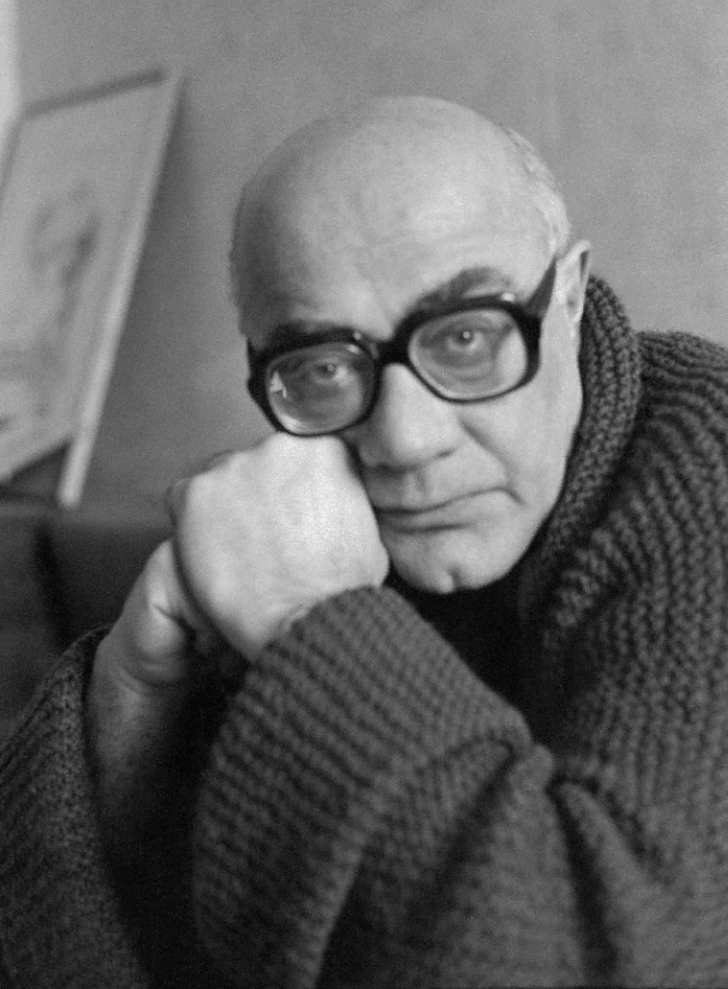
Педпрактика как своеобразная презентация профессиональных способностей и достижений
«… становление философского знания - это всегда внутренний акт, который вспыхивает, опосредуя собой другие действия»
Мамардашвили М.К. Как я понимаю философию. М., 1992. с. 14

Slide 5
Онлайн педпрактика как возможность преодоления страха публичного выступления
Страх перед публичным выступлением - естественная реакция на непривычную ситуацию;
Методы преодоления волнения: тщательная подготовка материала занятий, осознанный настрой на успех, приемы активации воображения и переключения внимания с собственного состояния на внешние факторы.
Онлайн занятия заметно снижают тревожность и беспокойство студентов-практикантов.

Slide 6
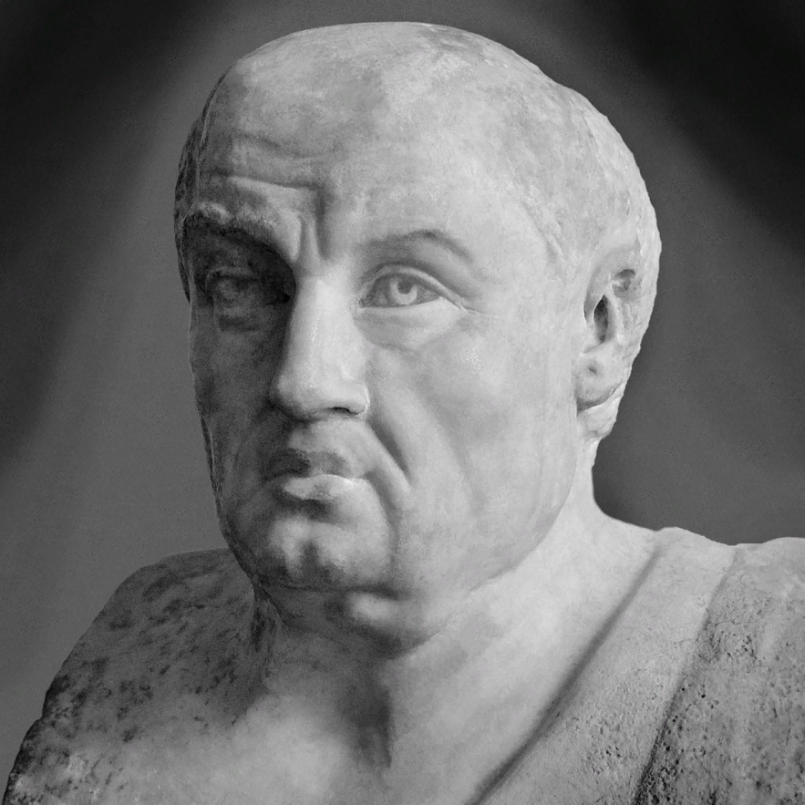
Педагогический дизайн онлайн обучения. Смещение акцентов на этап подготовки занятий.
Системный подход к преподаванию;
ведущая идея – целеполагание;
формулировка цели-мотивации, значимой и привлекательной для студентов;
проектирование основного содержания дисциплины;
выбор стратегий обучения;
разработка учебного материала с использованием информационных технологий.
«Прежде чем сказать что-либо другим, скажи это себе» Луций Анней Сенека

Slide 7
Анализ мнений студентов разных групп, участвовавших в онлайн семинарах:
Повышение мотивации изучения философии: «Восточная философия приоткрыла свою завесу и привлекла, каждый расширил кругозор и обрел новые знания!».
Комфортная атмосфера общения: «В результате дружественных отношений исчезла боязнь семинарских занятий, осталось чувство, что существенно продвинулись в понимании философии».
Способность практикантов к визуализации обсуждаемого материала, умение давать ответы с наглядными примерами: «Когда мы долго молчим и тупим, поскольку буквы в слова не складываются, а слова в предложения, ахах, Вы предугадываете, что мы, возможно, хотим сказать и спросить, потому что это молчание угнетает, а так своей подсказкой вы можете натолкнуть нас на нужные мысли/слова».

Slide 8
Примеры итоговых суждений студентов-практикантов:
«Онлайн педпрактика не переубедила меня в том, что исследовательская работа кажется мне более близкой сферой, чем педагогическая деятельность».
« В будущем я вижу себя преподавателем высшей школы и/или онлайн курсов, с возможностью самостоятельного составления планов обучения».

Slide 9
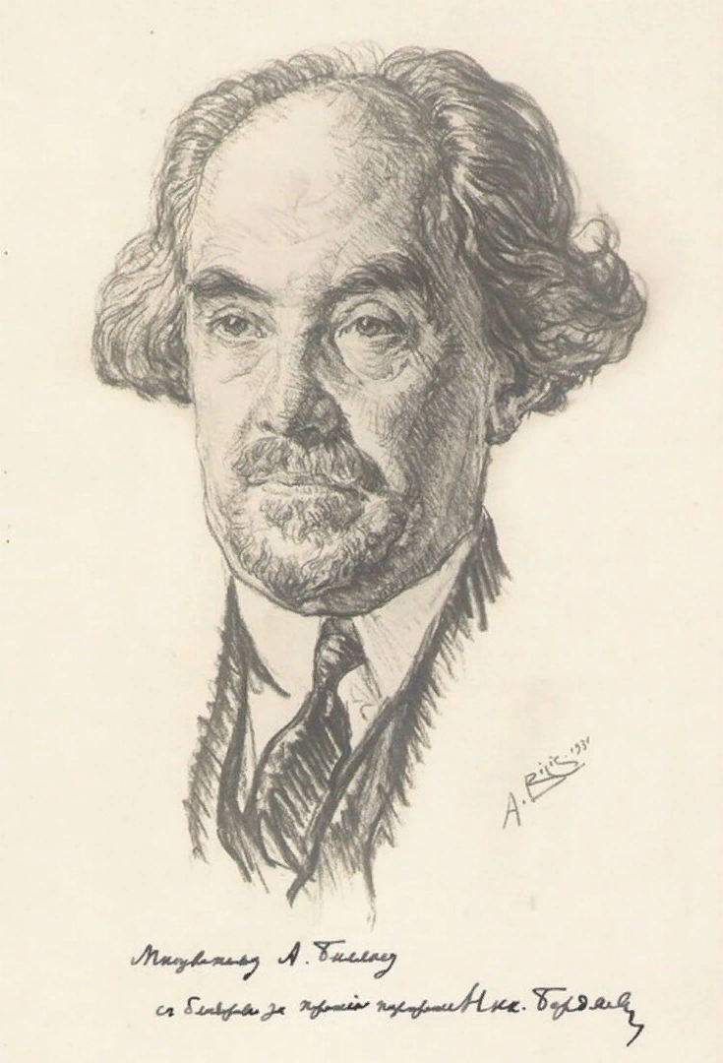
Расширение опыта самопознания - главный результат педпрактики студентов философского факультета
«В познании о себе самом человек приобщается к тайнам, неведомым в отношении к другим»
Бердяев Н.А. Самопознание (Опыт философской автобиографии). М.: Изд-во «Книга», 1991. с. 8

